Slide 1
CLASIFICACIÓN DE FUNCIONES
COLECCIÓN DE FUNCIONES
Carlos Alberto Tamayo B.

Slide 2
1.-FUNCION INYECTIVA.-Una función es inyectiva si acada elemento de el rango o imagen se le asocia como uno solo y un elemento del dominio.
2.-FUNCION BIYECTIVA:-Para que una función sea biyectiva se requiere que sea al mismo tiempo inyectiva y sobreyectiva.
3.-FUNCION CONTINUA:-si su grafica puede dibujarse de un solo trazo, si no presenta puntos de discontinuidad.
3.-FUNCION DISCONTINUA.- Si tiene puntos en las cuales una pestaña variación de la variable independiente produce un salto en los valores de la variable independiente.
4.-FUNCION ALGEBRAICA:- es una función que satisface una ecuación polinómica cuyos coeficientes son a su vez polinomios o monomios.
4.-FUNCION TRASCENDENTE:- Es una función que trasciende al algebra en un sentido que no puede ser expresada en términos de una secuencia infinita, una función de una variable es transcendente si es independiente en un sentido algebraico.
http://cibertareas.com/tipos-de-funciones.html

Slide 3
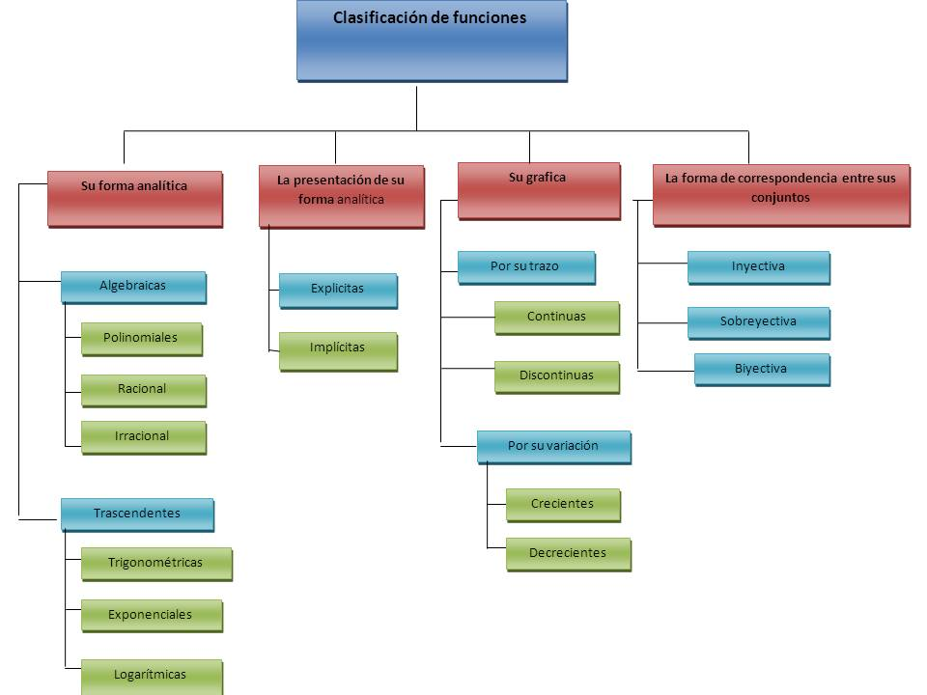
http://estudiodefunciones.blogspot.com/p/blog-page_7.html

Slide 4
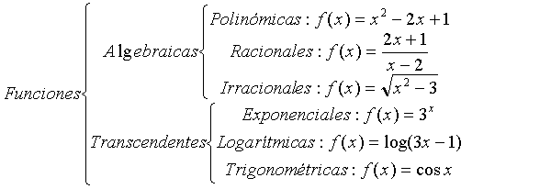
http://iescastelar.juntaextremadura.net/web/departamentos/matematicas/matematicasccss2ba/matematicas2ccss/tlimitesintroduccion.htm

Slide 5
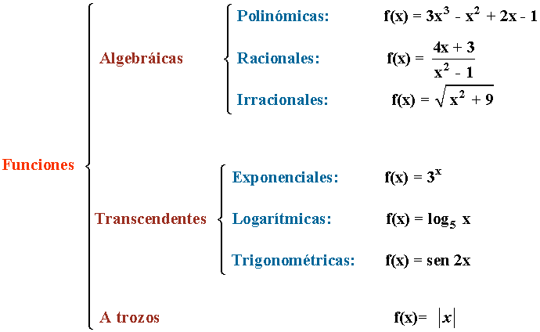
http://calculo.cc/temas/temas_bachillerato/primero_ciencias_sociales/funciones/teoria/clasificacion.html

Slide 6
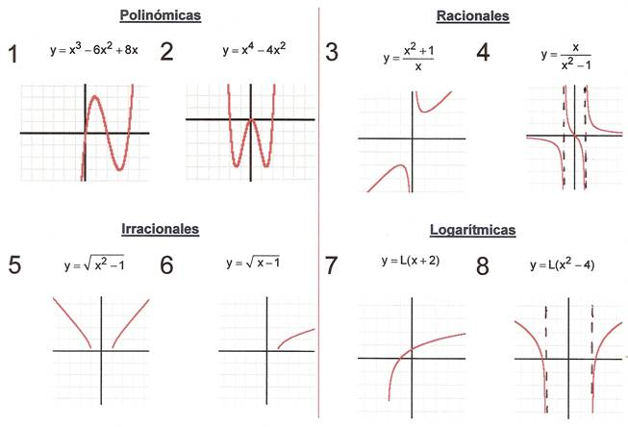

Slide 7
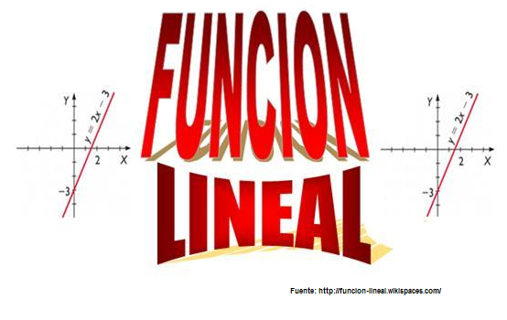

Slide 8
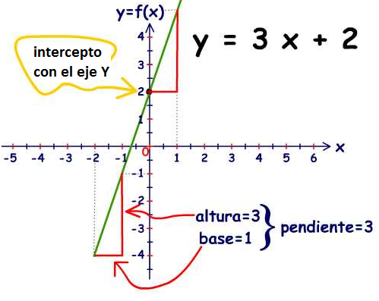
http://matefacil01.blogspot.com/2011/05/funcion-lineal.html

Slide 9
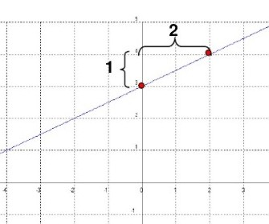
http://www.profesorenlinea.cl/matematica/Funciones_tipos.html

Slide 10
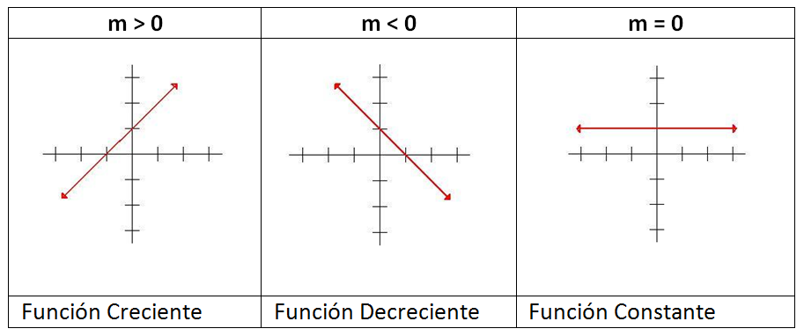
http://matefacil01.blogspot.com/2011/05/funcion-lineal.html

Slide 11
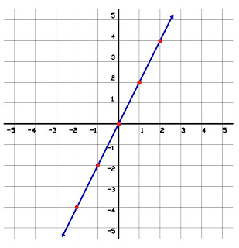
X | y = 2x
-2 | -4
-1 | -2
0 | 0
1 | 2
2 | 4
http://matefacil01.blogspot.com/2011/05/funcion-lineal.html

Slide 12
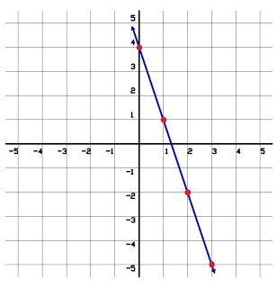
X | y = - 3x + 4
-1 | 7
0 | 4
1 | 1
2 | -2
3 | -5
http://matefacil01.blogspot.com/2011/05/funcion-lineal.html

Slide 13
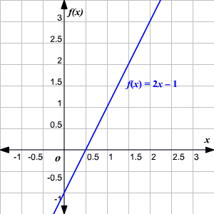
http://hotmath.com/hotmath_help/spanish/topics/linear-function.html

Slide 14

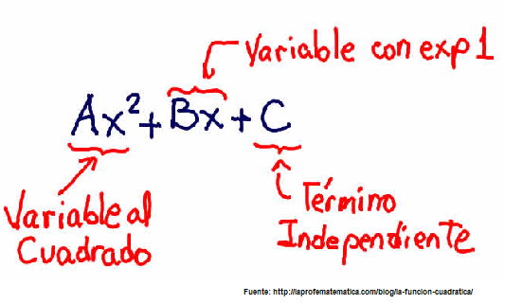

Slide 15
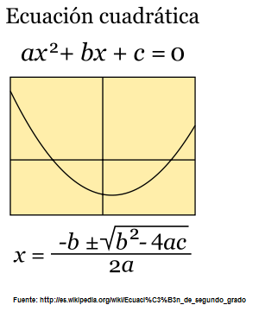
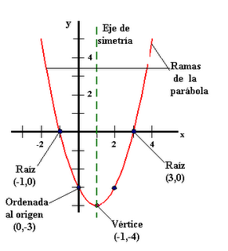

Slide 16
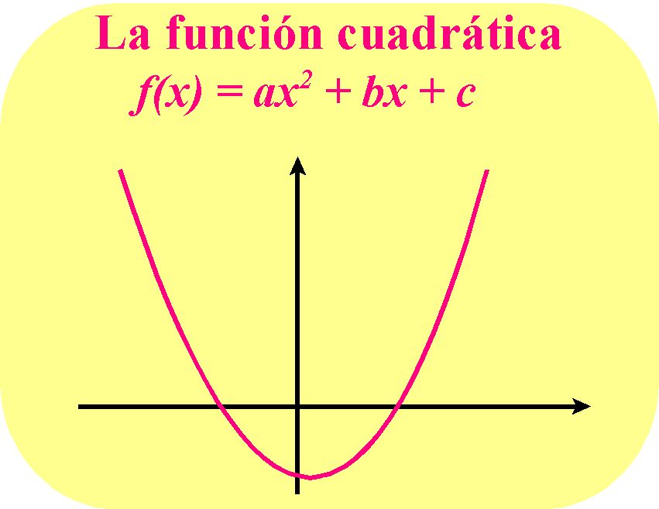
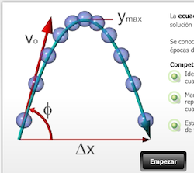
http://thales.cica.es/rd/Recursos/rd99/ed99-0416-02/indice.htm

Slide 17
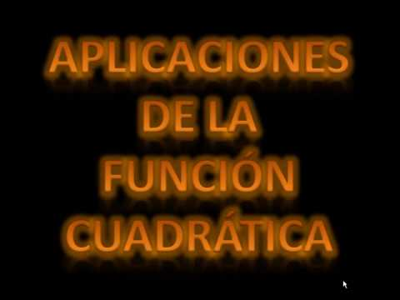
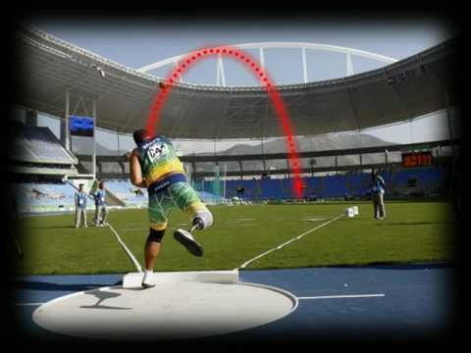
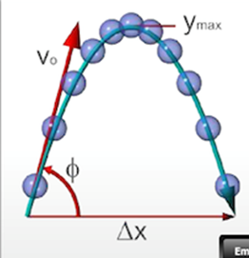
http://www.webquest.es/wq/funcion-cuadratica

Slide 18
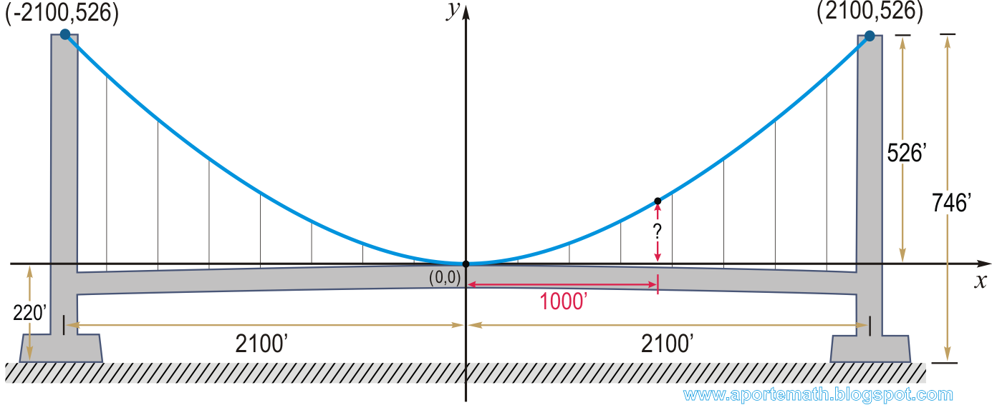
http://aportemath.blogspot.com/2011/04/aplicacion-de-las-funciones-cuadraticas.html

Slide 19
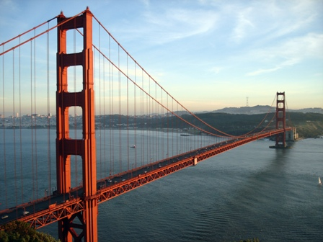
El puente Golden Gate enmarca la entrada a la bahía de San Francisco. Sus torres de 746 pies de altura están separadas por una distancia de 4200 pies. El puente está suspendido de dos enormes cables que miden 3 pies de diámetro: el ancho de la calzada es de 90 pies y ésta se encuentra aproximadamente a 220 pies del nivel del agua. Los cables forman una parábola y tocan la calzada en el centro del puente. Determinar la altura de los cables a una distancia de 1000 pies del centro del puente.
http://aportemath.blogspot.com/2011/04/aplicacion-de-las-funciones-cuadraticas.html

Slide 20
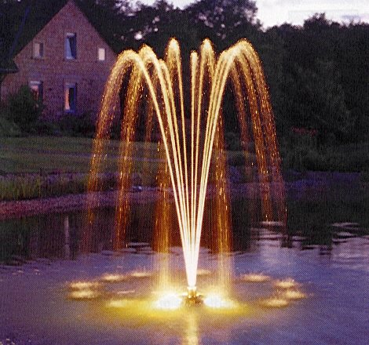
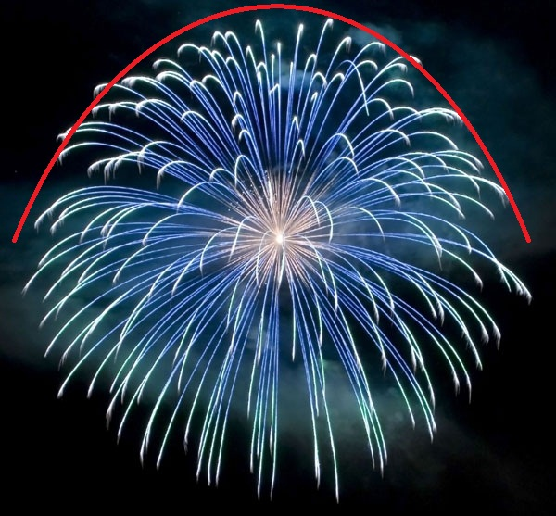
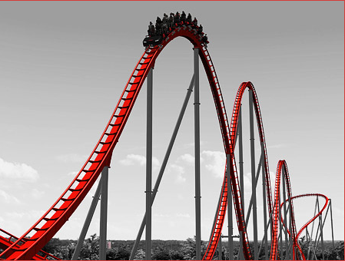
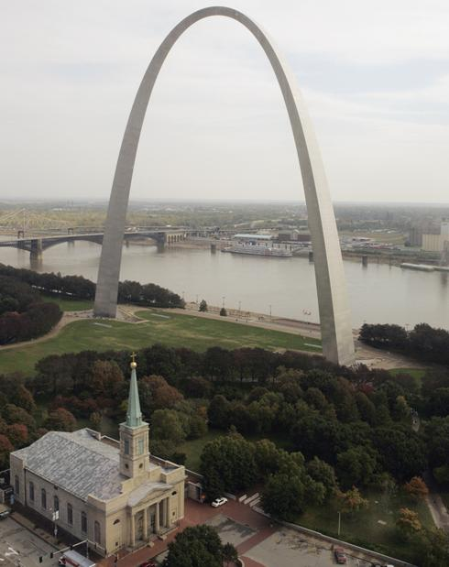
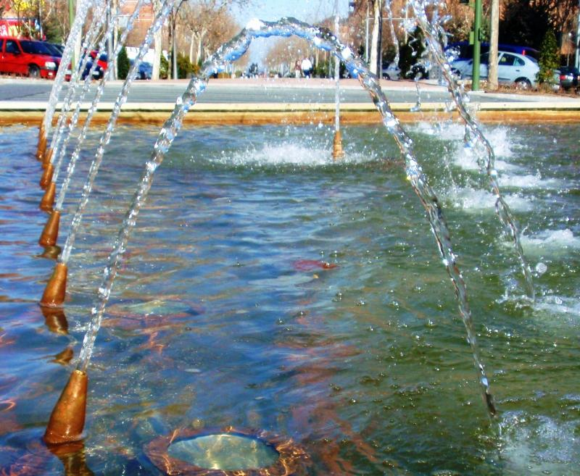

Slide 21
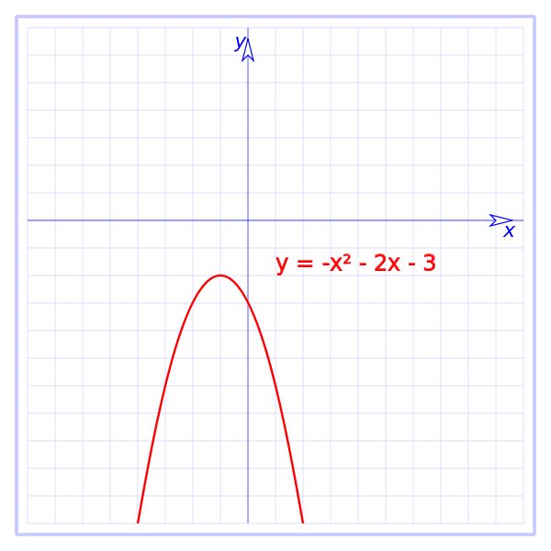
http://commons.wikimedia.org/wiki/File:Funci%C3%B3n_cuadr%C3%A1tica_13.svg

Slide 22
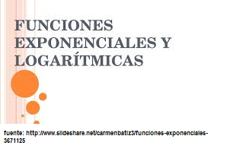

Slide 23
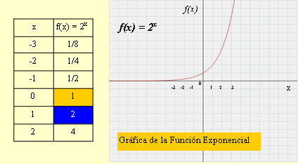
http://artigoo.com/funcion-exponencial

Slide 24
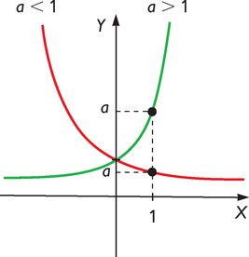

Slide 25
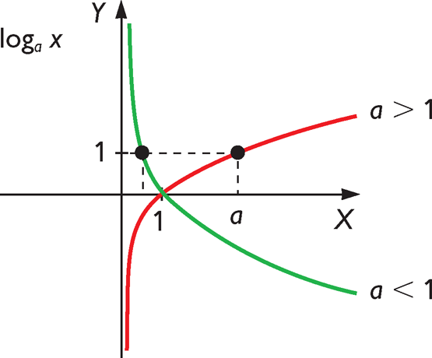
http://epamatematicas.blogspot.com/2013/09/grafica-de-una-funcion-logaritmica.html

Slide 26
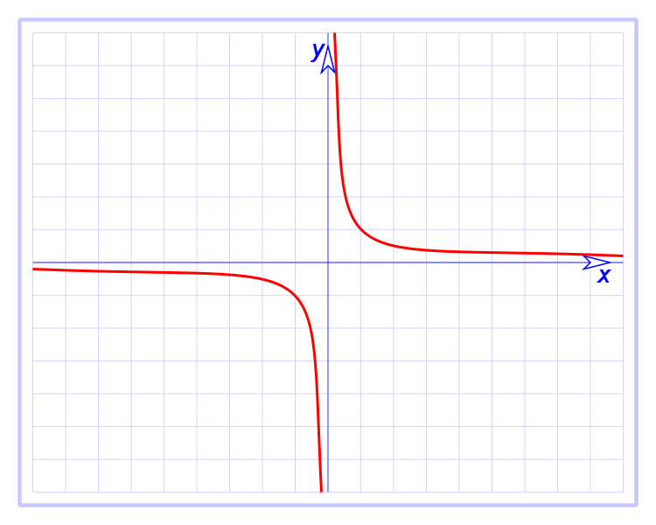

Slide 27
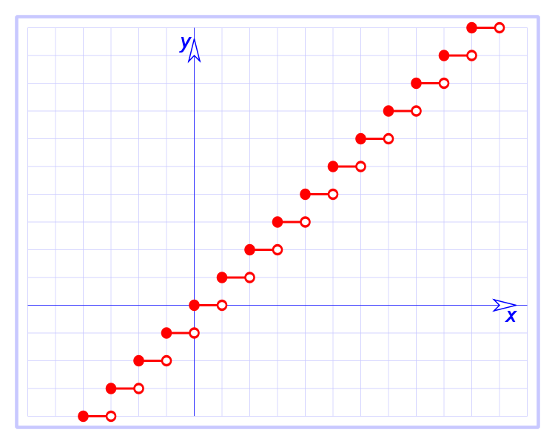
Función Mayor Entero
http://es.wikipedia.org/wiki/Funci%C3%B3n_continua

Slide 28
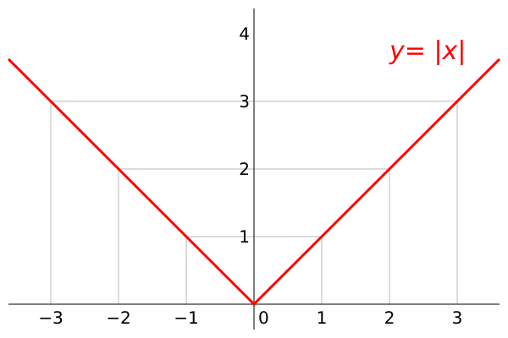
http://commons.wikimedia.org/wiki/File:Absolute_value.svg

Slide 29
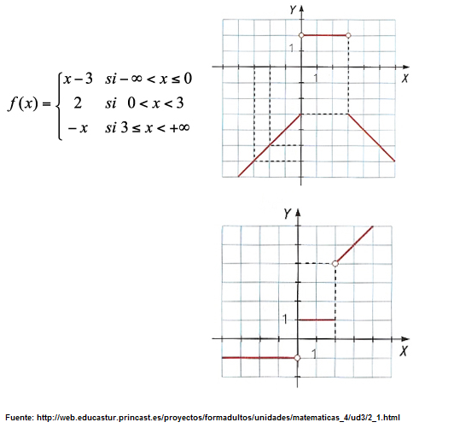

Slide 30
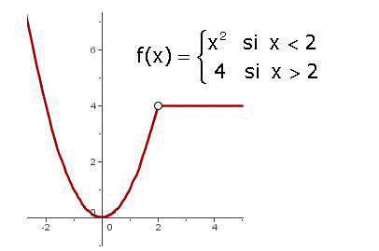

Slide 31
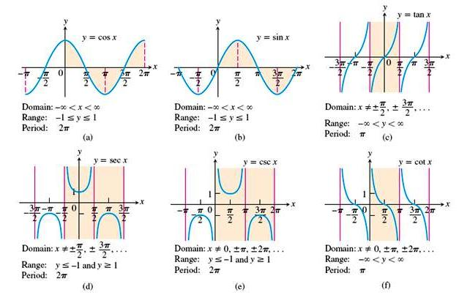
http://funcionesmate.wordpress.com/2011/03/20/hello-world/

Slide 32
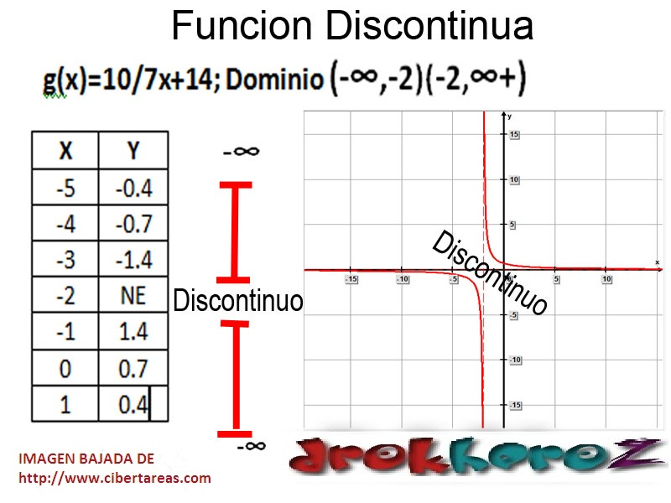
http://cibertareas.com/funcion-discontinua.html

Slide 33
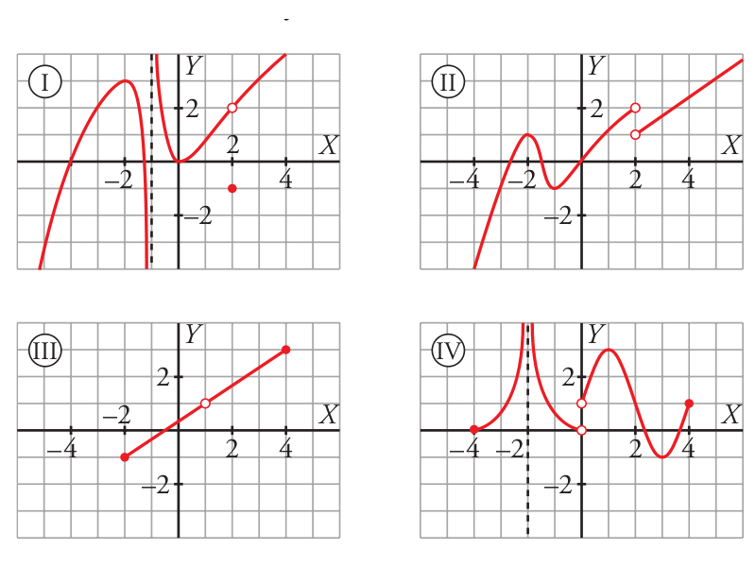
http://clasesdematematicas-marta.blogspot.com/2010/05/funciones-discontinua.html

Slide 34
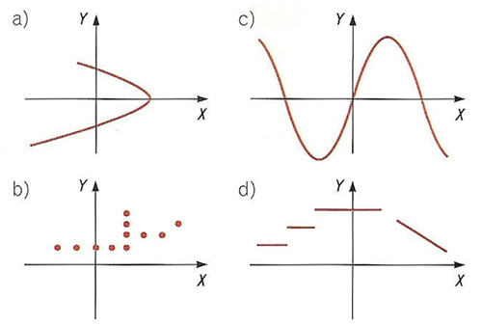
http://web.educastur.princast.es/proyectos/formadultos/unidades/matematicas_4/ud3/1_2.html

Slide 35
RELACIONES ESPECIALES
GRÁFICAS CON COORDENADAS
POLARES

Slide 36
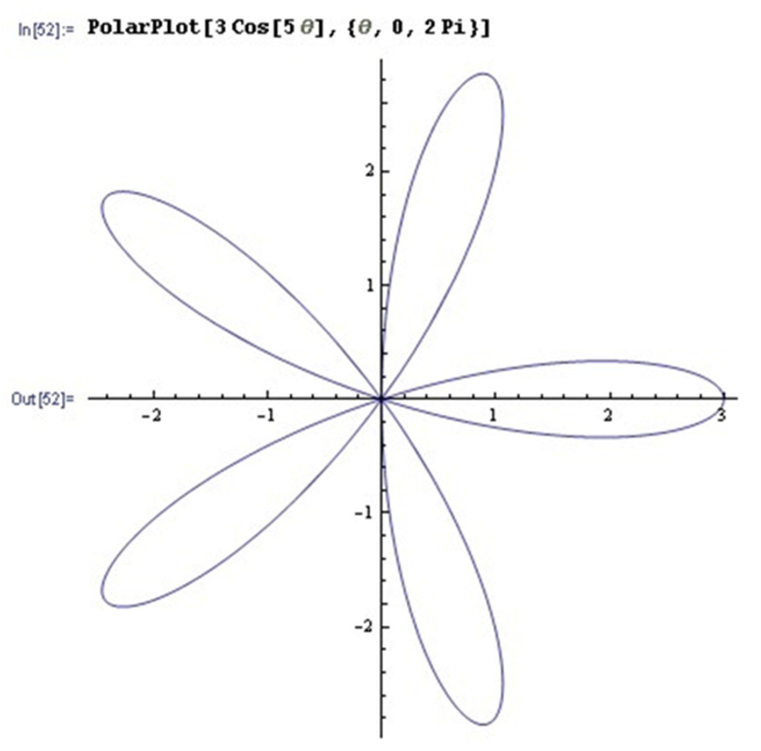
http://www.taringa.net/posts/offtopic/3664762/Amor-Matematico.html

Slide 37
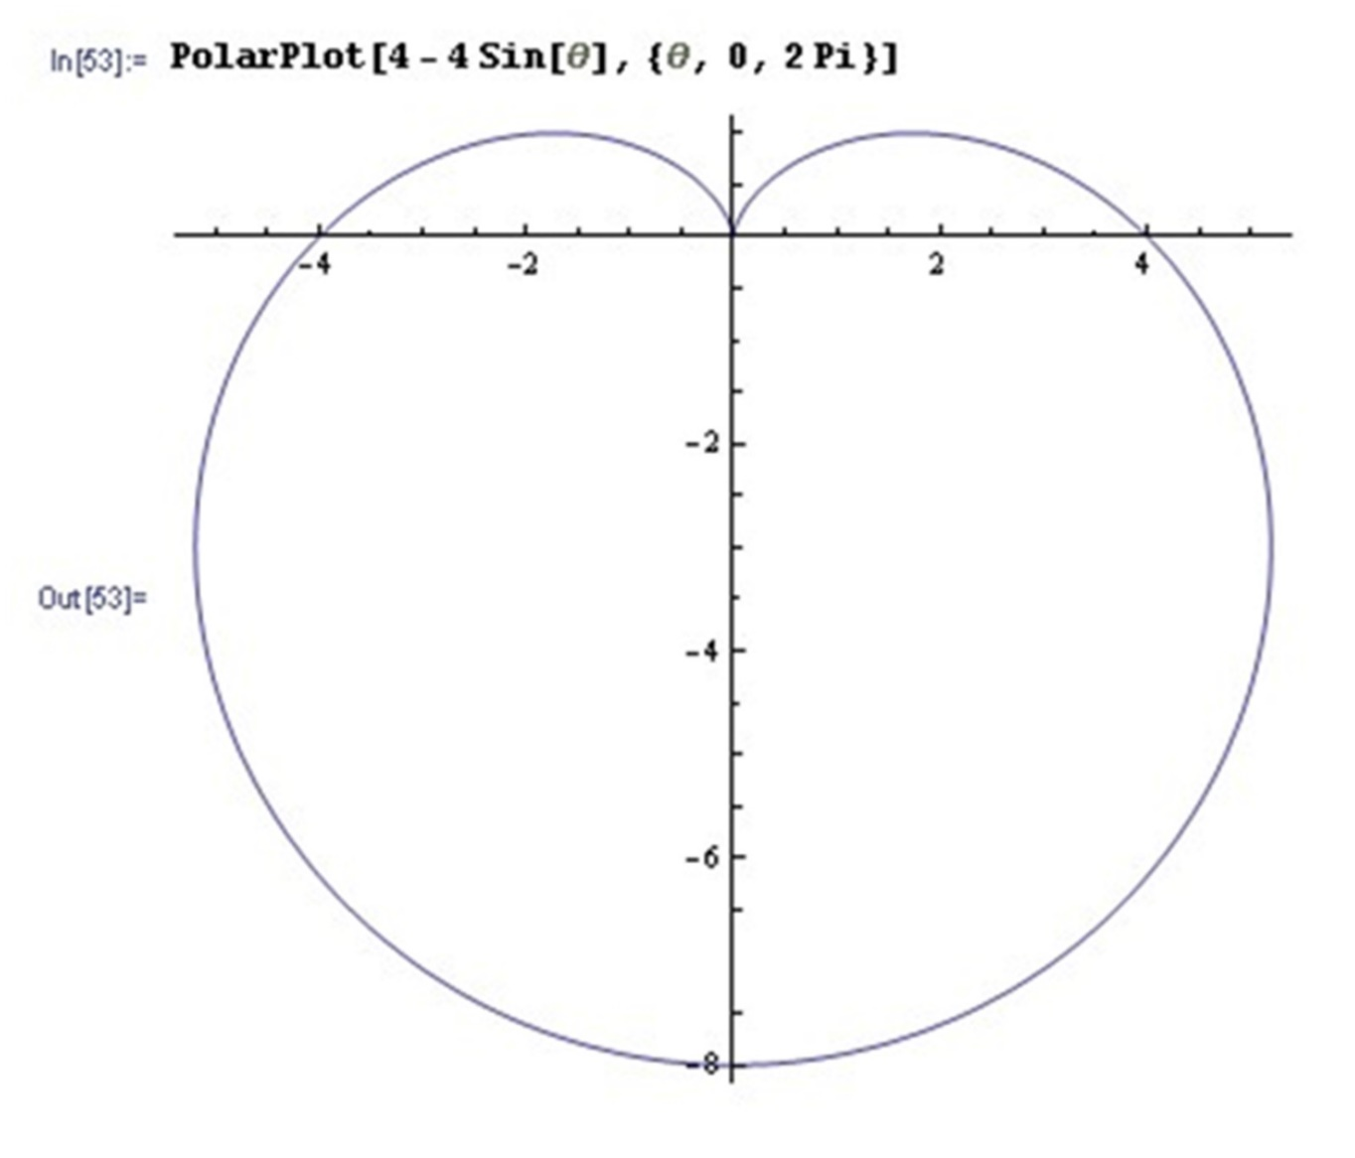

Slide 38
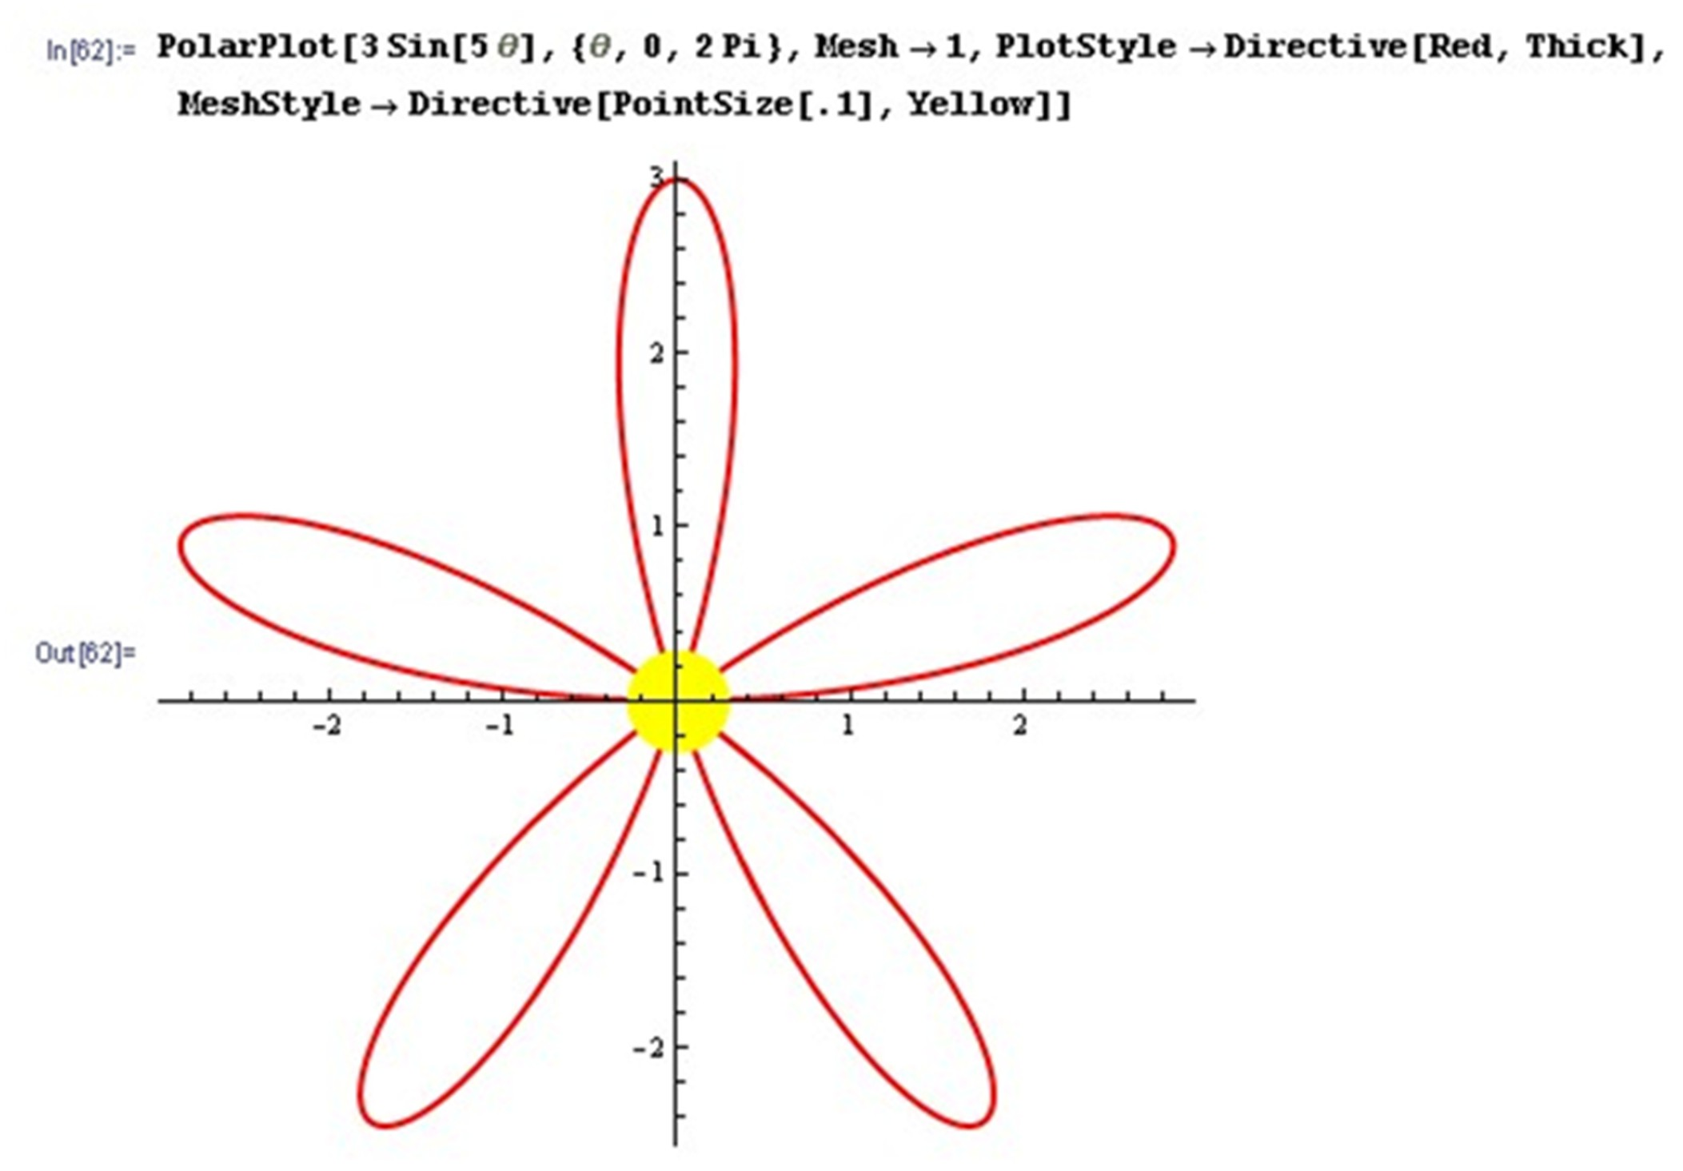

Slide 39
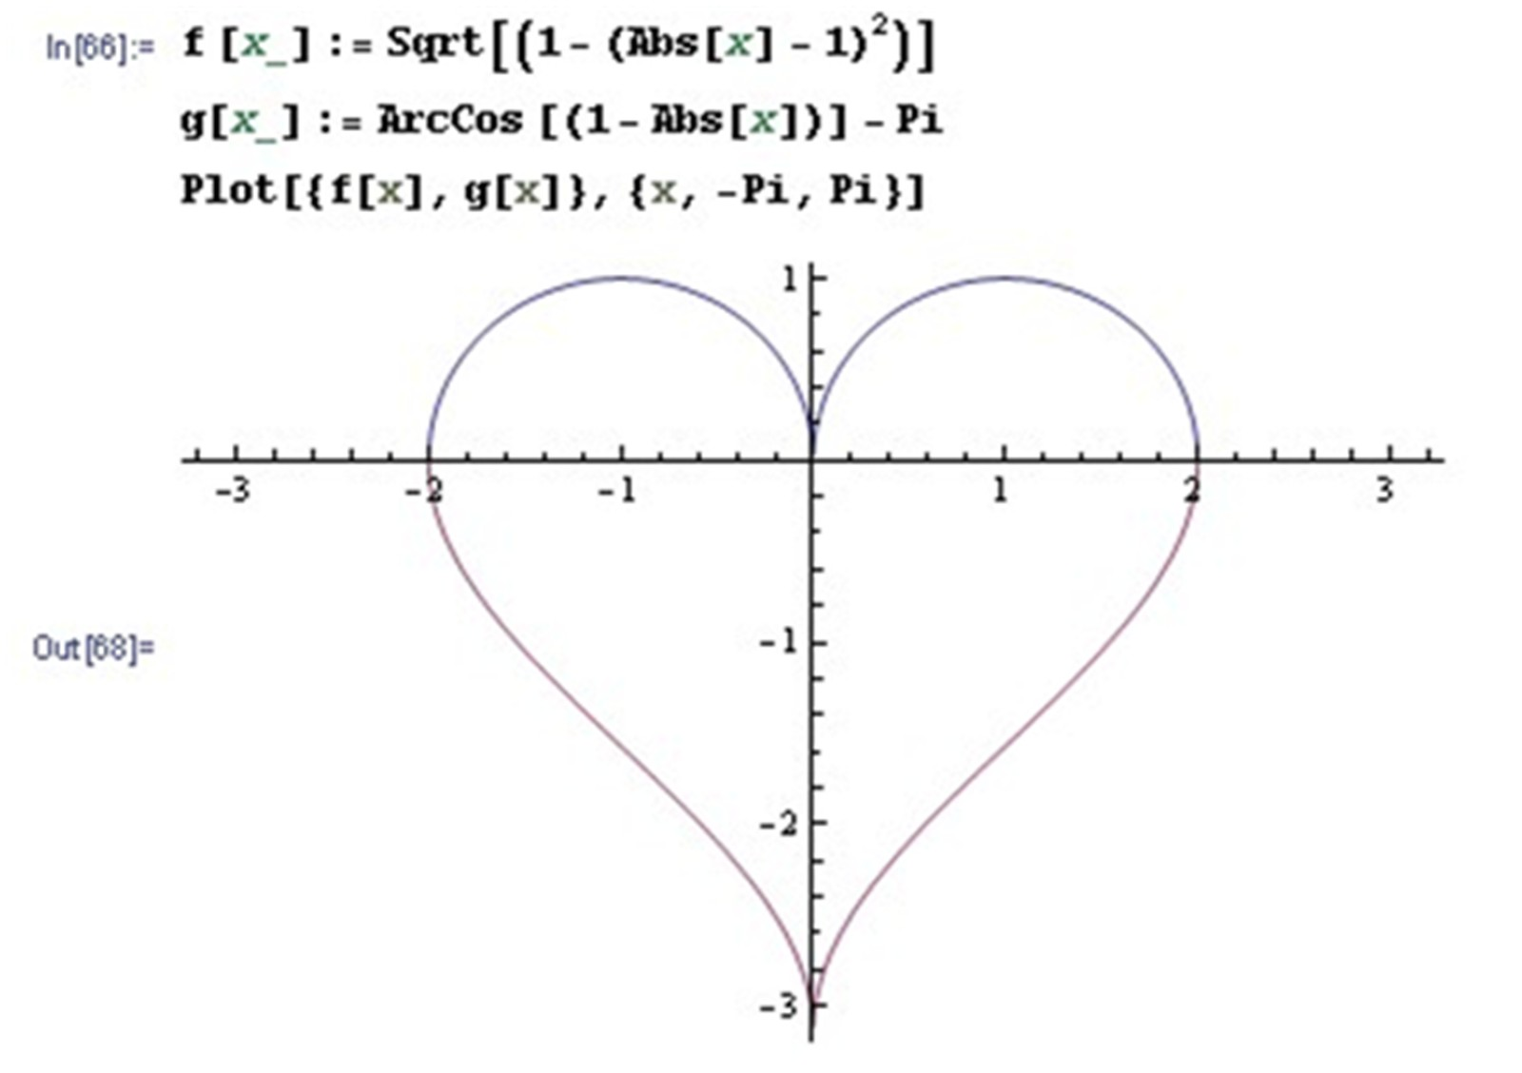

Slide 40
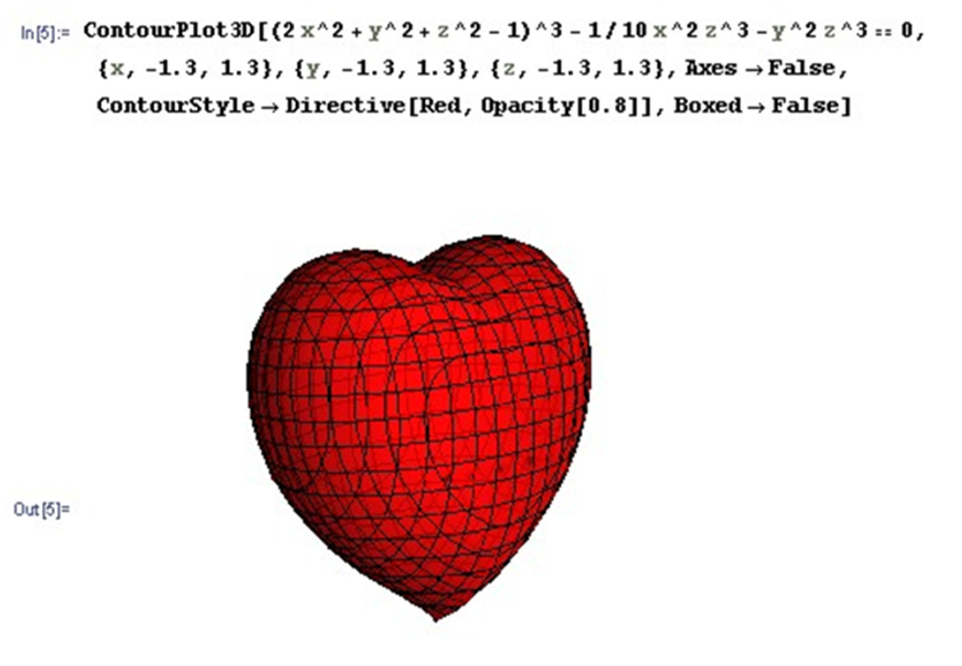

Slide 41
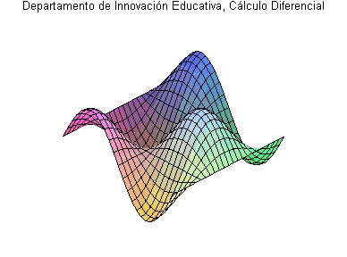
http://yamilegongora.blogspot.com/

Slide 42
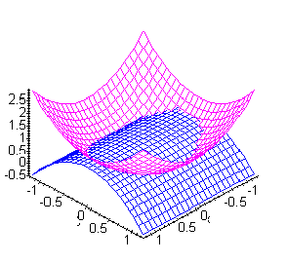

Slide 43
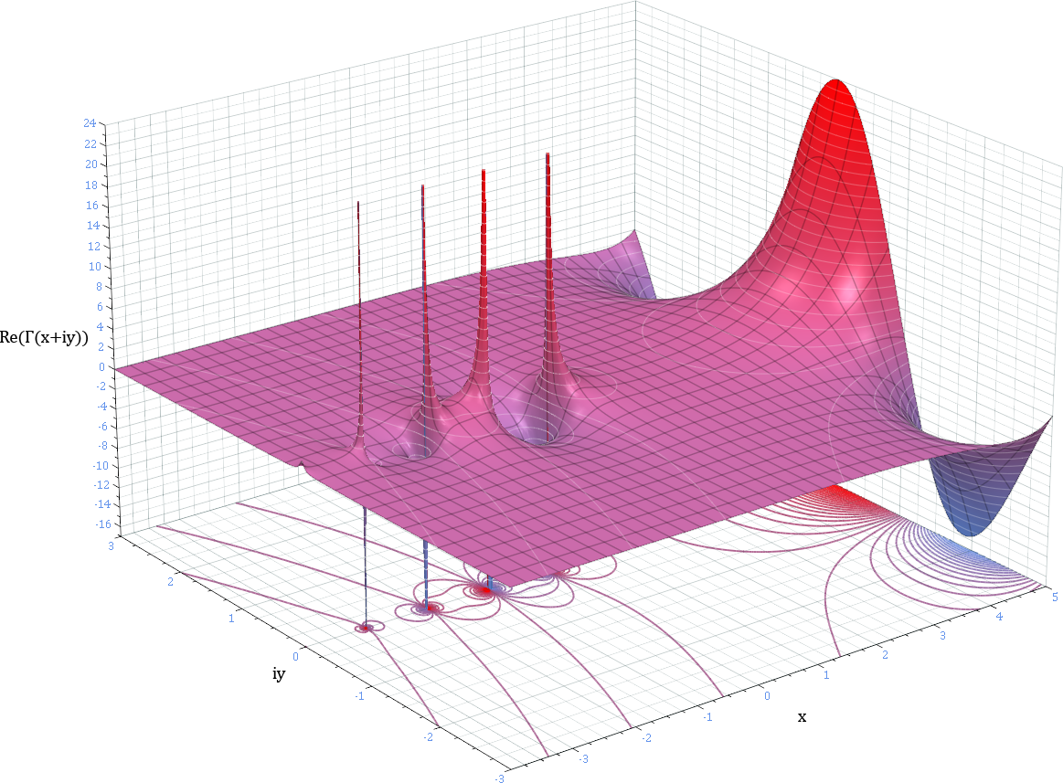
http://matematicasceliaacebuche.blogspot.com/p/funciones-inreresantes.html

Slide 44
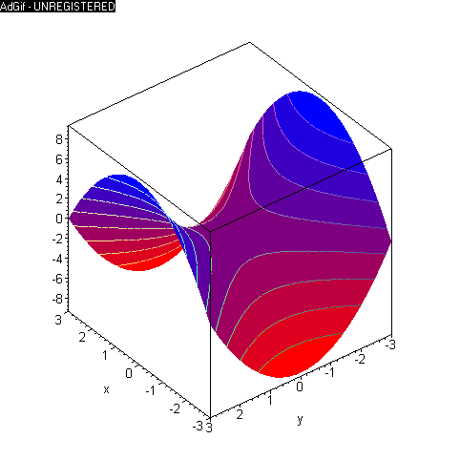

Slide 45
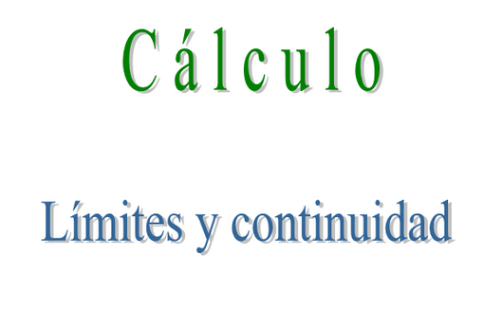

Slide 46

Se llama límite lateral por la izquierda de la función f en el punto x₀,al valor al que tiende la función cuando los valores de x que se aproximan a x₀ son menores que x₀. Lo expresamos con un signo - sobre el punto así:
En el ejemplo,
Se llama límite lateral por la derecha de la función f en el punto x₀,al valor al que tiende la función cuando los valores de x que se aproximan a x₀ son mayores que x₀. Lo expresamos con un signo + sobre el punto así:
En el ejemplo,
El límite de una función en un punto existe si los dos límites laterales existen y coinciden. Así, en el ejemplo, el límite en 0 no existiría al no coincidir los límites laterales.
http://www.ieszaframagon.com/matematicas/matematicas2/limite_continua_b/1_la_idea_intuitiva_de_lmite.html

Slide 47



Slide 48

Límite de una función

Slide 49
Cálculo de límites
Existen tres métodos para calcular el límite de una función, las cuales son:
1. Método numérico, en donde se basa en construir una tabla de valores.
2. Método gráfico, se basa en elaborar una gráfica a mano o con algún dispositivo tecnológico.
3. Método analítico, en el cual se utiliza el álgebra o cálculo.

Slide 50


1. Método numérico
Considere la función f definida por:
Se observa que la función está definida para todo número real, excepto para x=1
Interesa observar el comportamiento de la función f para los valores de x, "cercanos a 1", pero no iguales a 1. Esto es, los valores de x "menores que 1" (x por la izquierda de 1) y los valores de x "mayores que 1" (x por la derecha).
Las siguientes tablas muestran algunos resultados:
http://acadmate.blogspot.com/2011/01/idea-intuitiva-limite.html

Slide 51
En ambas tablas se observa que, conforme "x se aproxima al valor 1", por la derecha y por la izquierda, la función f(x), toma valores cada vez, "más cercanos a 5".
Esto es, en la medida que se restringe el dominio de la función a valores "cercanos a 1", el conjunto de imágenes (o valores que toma la función) "se acerca cada vez más a 5".
El hecho de que:
"x se acerque o aproxime a 1", se simboliza como: x→1,
"f(x) tiende a 5", se simboliza como f(x)→5
Utilizando la notación de límite se escribe:
limx→1f(x)=5
Lo anterior se lee: "el límite de la función, cuando x tiende a 1, es igual a 5.
La siguiente gráfica, corresponde a la función f, alli se puede observar que conforme x toma valores cercanos a 1, el valor de la función, f(x), se aproxima a 5.

Slide 52



Si se sabe que
x | 2,8 | 2,9 | 2,99 | 3,01 | 3,1 | 3,2
f(x) | 2 | 2 | 2 | -3 | -3 | -3
http://maralboran.org/wikipedia/index.php/Imagen:Funcion_trozos.png

Slide 53

2. Método gráfico
http://www.disfrutalasmatematicas.com/calculo/limites.html

Slide 54



3. Método analítico
3.1 Calcular el límite
Solución:
3.2 Calcular el límite
Solución:

Slide 55



Propiedades de los límites
1º) Límite de una constante
2º) Límite de una constante por una función
3º) Límite de la suma algebraica de dos o más funciones
http://educacioncalculomatematico.blogspot.com/

Slide 56


4º) Límite del producto de dos o más funciones
5º) Límite del cociente de dos funciones
6º) Límite de una función elevada a una potencia
http://educacioncalculomatematico.blogspot.com/

Slide 57




Casos especiales de límite
Para cuando se cumplan las siguientes condiciones
1.
2.
3.
4.
http://educacioncalculomatematico.blogspot.com/

Slide 58

Indeterminaciones en los límites

Slide 59

http://juemadre.blogspot.com/2010/11/ejercicios-de-limites-de-funciones-1-5.html

Slide 60

http://juemadre.blogspot.com/2010/11/ejercicios-de-limites-de-funciones-1-5.html

Slide 61

http://juemadre.blogspot.com/2010/11/ejercicios-de-limites-de-funciones-1-5.html

Slide 62

http://juemadre.blogspot.com/2010/11/ejercicios-de-limites-de-funciones-1-5.html

Slide 63

http://juemadre.blogspot.com/2010/11/ejercicios-de-limites-de-funciones-1-5.html

Slide 64

http://mateatocha.wordpress.com/ej-7/

Slide 65

http://championarroyo9-academia.blogspot.com/2011/05/ejercicios-de-limites-indeterminados.html

Slide 66

http://championarroyo9-academia.blogspot.com/2011/05/ejercicios-de-limites-indeterminados.html

Slide 67

http://www.vadenumeros.es/primero/ejercicios-de-limites-resueltos.htm

Slide 68

http://www.vadenumeros.es/primero/ejercicios-de-limites-resueltos.htm

Slide 69

http://www.vadenumeros.es/primero/ejercicios-de-limites-resueltos.htm

Slide 70


Slide 71
CONTINUIDAD

Slide 72


Slide 74


Slide 75


http://es.wikipedia.org/wiki/Funci%C3%B3n_definida_a_trozos
http://alfonso11mates.blogspot.com/2012/01/tipos-de-discontinuidades-matematicas-2.html

Slide 76


Slide 77

http://www.ecured.cu/index.php/Archivo:Continuidad19.jpg

Slide 78

Idea intuitiva de continuidad
En una función entenderemos que es continua si podemos dibujar su gráfica de un solo trazo. Si en algún punto "se rompe" diremos que presenta una discontinuidad en dicho punto.
http://maralboran.org/wikipedia/index.php/Continuidad:_Idea_intuitiva._Tipos_de_discontinuidades_(1%C2%BABS)

Slide 79

http://calculodiferencial12.wordpress.com/18-2/

Slide 80

http://giupidapa.blogspot.com/

